Slide 1
Dossier de Travail U32
Votre groupe de travail de se compose de:
Elève 1
Elève 2
Elève 3
Elève 4
1 ère Bac Pro VTR
Année 2016

Slide 2
Mise en situation:
Décrire le problème rencontré

Slide 3
Les ressources à votre disposition:
Le client Mr ou Madame ………..
Un véhicule ……….
La documentation technique
Etc…

Slide 4
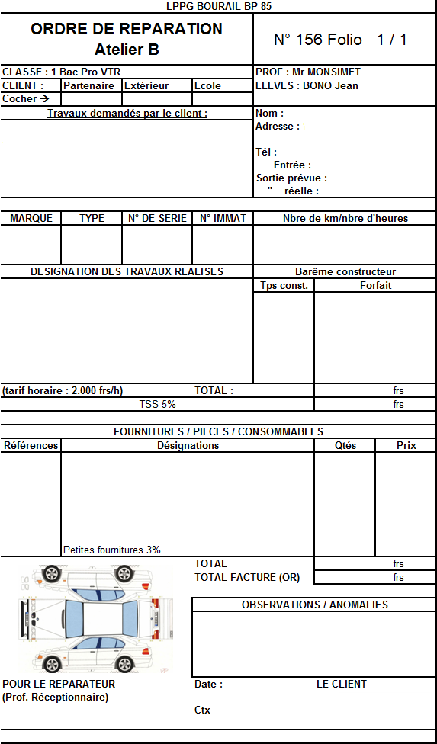
L’ordre de réparation
Photo du véhicule

Slide 5
Vérification de la panne
Essai du véhicule pour valider les dires du client:
……………………………………………………………………………………………………...………………………………………………………………………………………………………………………………………………………..

Slide 6
Objectif 1: Constat de la panne
Vous devrez expliquer, présenter le défaut constaté sur le véhicule.
(Aidez-vous de toutes ressources à votre disposition et joindre un support vidéo, un plan, schéma ou autre pour justifier le cas rencontré.)

Slide 7
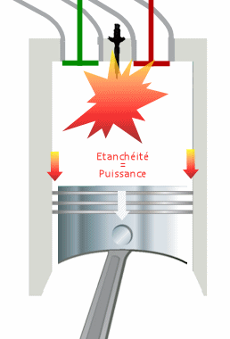
Support 1 (exemple)

Slide 8

Support 2 (exemple)

Slide 9
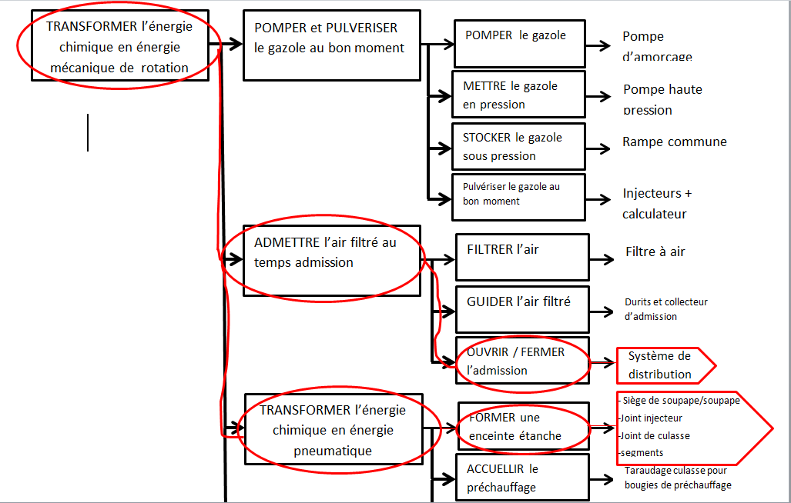
Exemple d’utilisation du diagramme F.A.S.T. pour l’émission d’hypothèses

Slide 10
Eléments mis hors de cause:
Exemple: Le circuit d’arrivée de carburant (à remplir par les professeurs)
…

Slide 11
Objectif 2: Emettre des hypothèses
A l’aide de toute la ressource à votre disposition, listez les causes possibles qui peuvent engendrer cette panne.

Slide 12
Hypothèse 1: Hypothèse 2: Hypothèse 3: Hypothèse 4: Hypothèse 5: Hypothèse 6:

Slide 13
Objectif 3: Identifier les contrôle et mesures
H1:

Slide 14
H1: (Exemple) Contrôle Pression des pneus
Valeur de pression pour chaque pneu: valeur minimale de référence : 2,1 à 2,3 bar | valeur mesurée pour chaque roue: R1: 2,1 bar R2: … Etc…
Il y a un défaut de pression sur la roue ARG Proue= 1,5 bar

Slide 15
Elément mis en cause | Effet | Moyen de contrôle | Condition de contrôle | Données constructeur | Valeur mesurée
Mettre exemple pression

Slide 16
A l’aide de 2/3 diapos, justifiez le cas rencontré:

Slide 17
cas rencontré 1:

Slide 18
cas rencontré 2:

Slide 19
Bilan:
Grâce à nos contrôles, nous constatons « cette panne » .

Slide 20
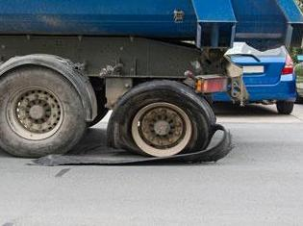
Proposition d’intervention
Exemple: Remplacer les pneus…

Slide 21
Proposition complémentaire
Exemple: Echange des valves de gonflage des roues

